Slide 1
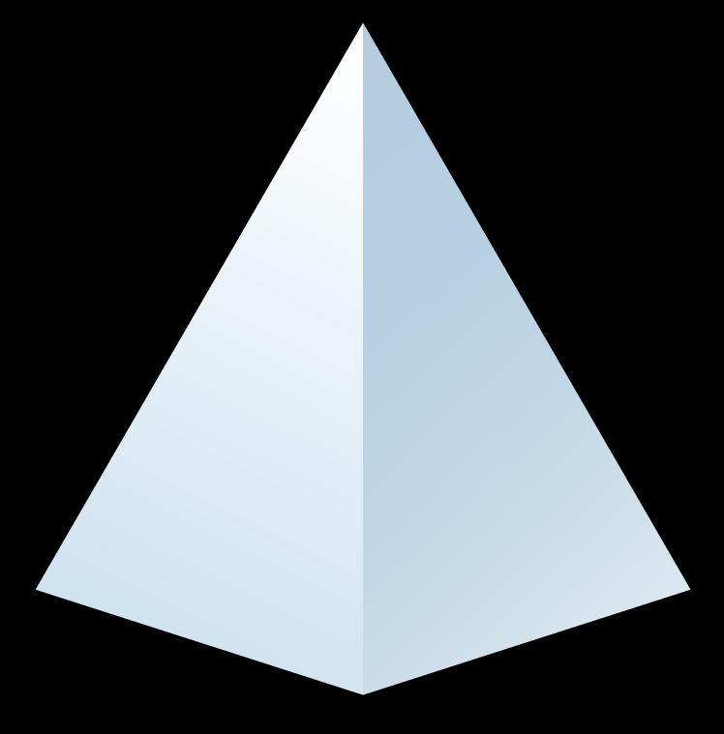
126. Правилна пирамида. Елементи
VI клас
Геометрични фигури и тела

Slide 2
В този урок ще научите
01
02
03
04
кое геометрично тяло се нарича правилна пирамида;
кои са елементите на правилна пирамида;
каква е разликата между пирамида и призма;
някои трикове за съобразяване ☺

Slide 3
1

Slide 4
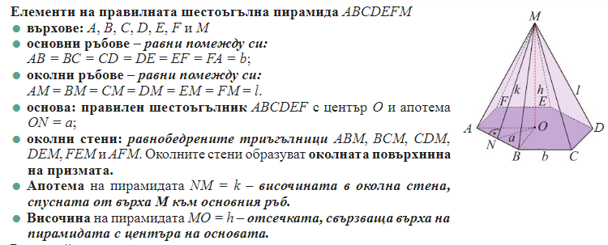

Slide 5
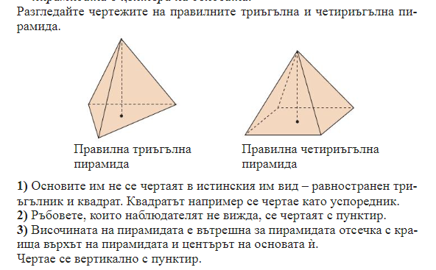

Slide 6
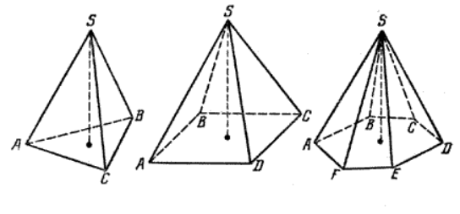
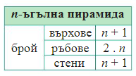
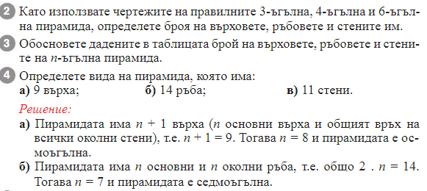

Slide 7
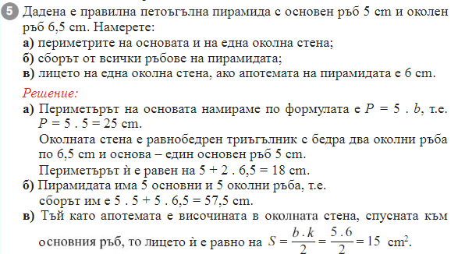
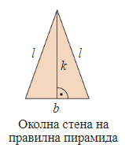

Slide 8
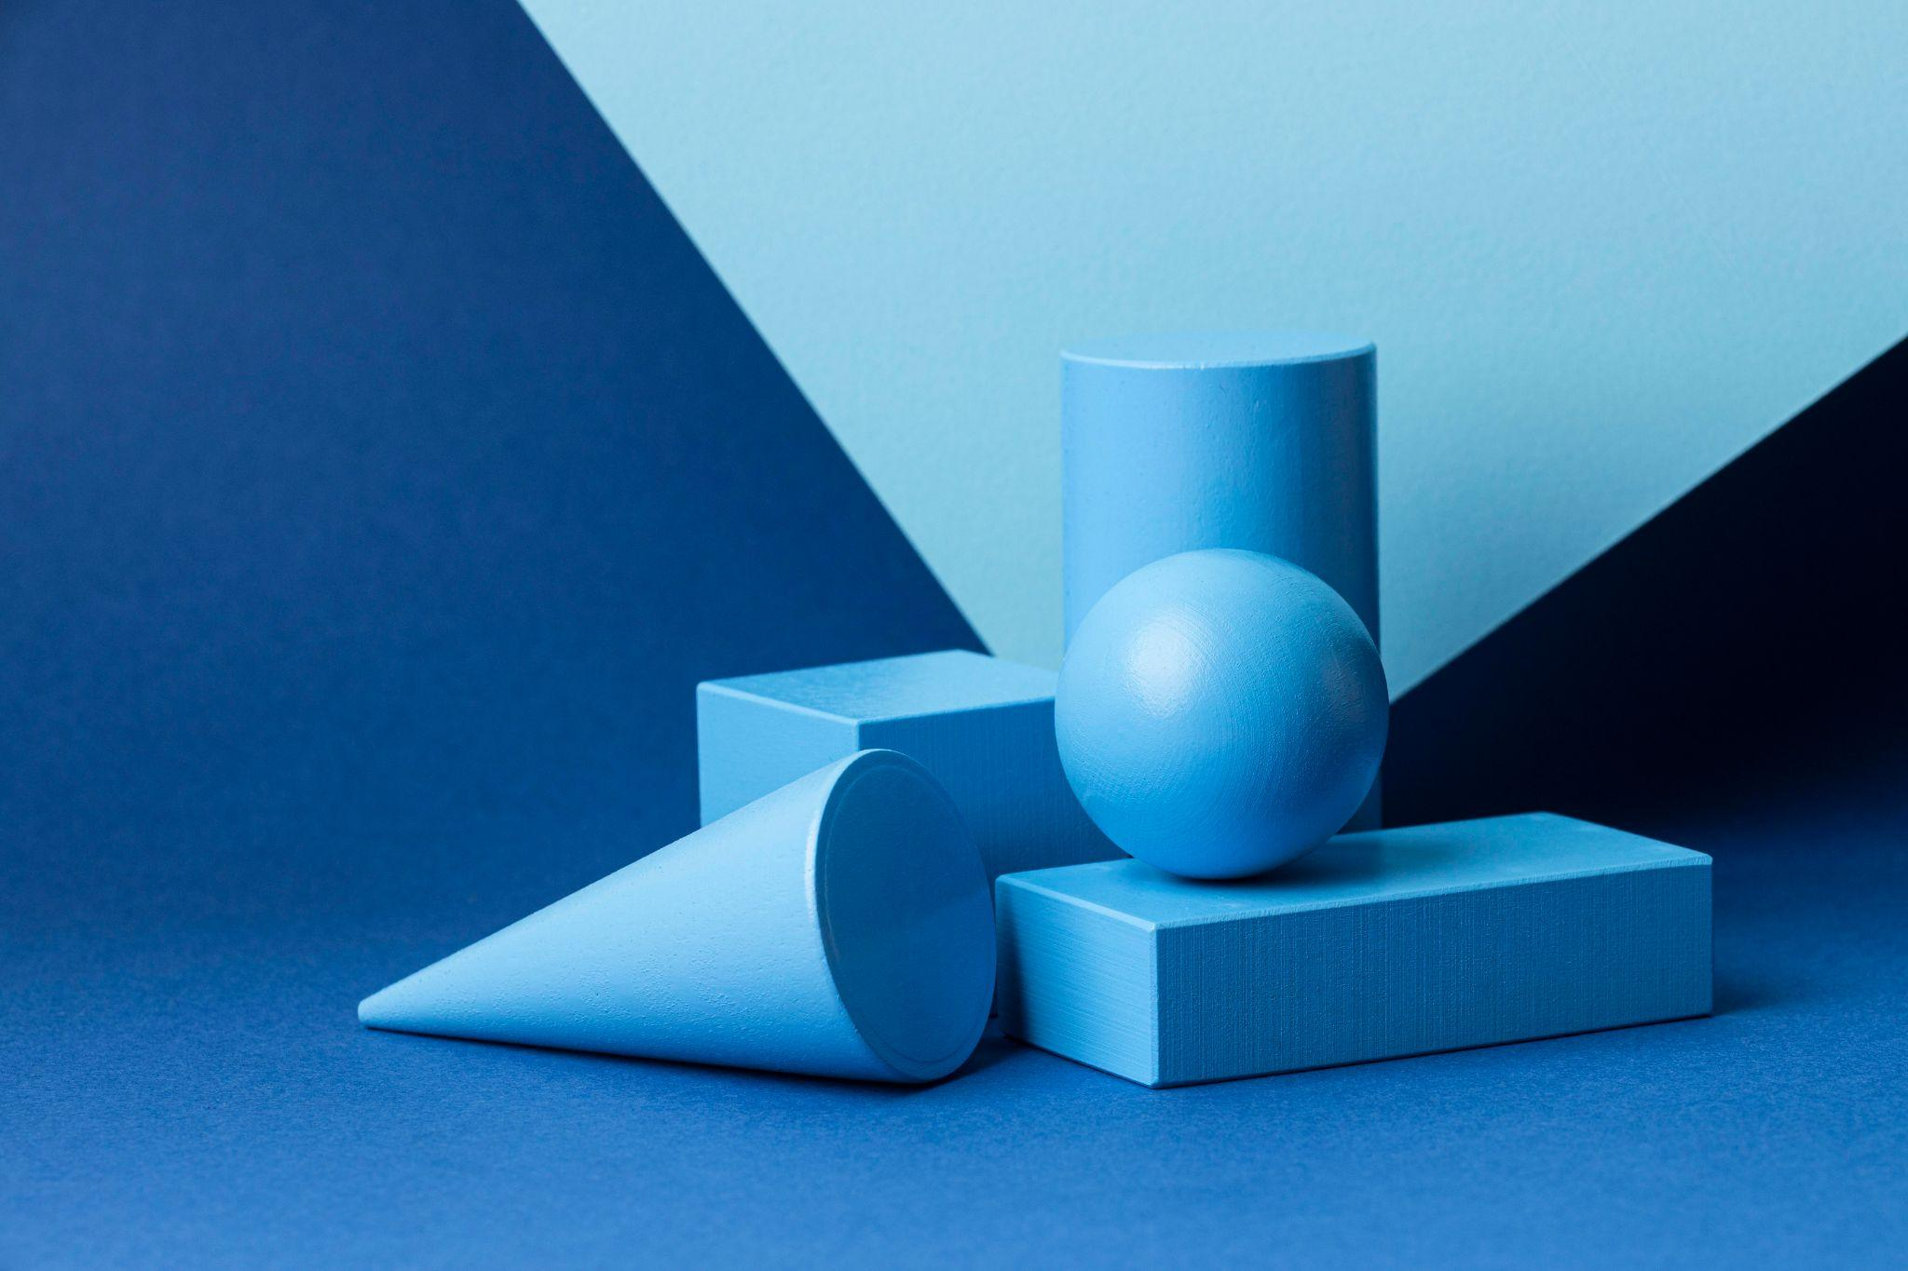
Домашна работа
Учебна тетрадка
стр. 31

